Slide 1
Муниципальное автономное образовательное учреждение
«Троицкая средняя общеобразовательная школа!
Тюльганского района Оренбургской области
Социальный проект
«Собери макулатуру – сохрани дерево!»
Номинация: «Природа – бесценный дар, один на всех»
Автор: Нимерова Александра, Кудряшова Елизавета.
ОО: Муниципальное автономное общеобразовательное учреждение «Троицкая средняя общеобразовательная школа» Оренбургская область Тюльганский район
Руководитель: Тимакина В.Е. E-mail: troinfocab@mail.ru. Телефон: 83533224559

Slide 2

«Собери макулатуру –
сохрани дерево!»

Slide 3
Актуальность
В нашем сельском поселении не ведется сбор и переработка бумажного сырья, соответственно, теряется ценный ресурс.

Slide 4
Цель проекта:
Привлечь внимание школьников
к важности сбора макулатуры.

Slide 5
Задачи проекта:
1. Собрать информацию по теме.
2. Провести опрос учащихся по проблеме.
3.Организовать сбор и сдачу макулатуры.
4.Подвести итоги акции: подсчитать, сколько деревьев мы смогли спасти.
5.Закупить на собранные деньги детскую литературу, материал для косметического ремонта и канцелярские товары для школьной библиотеки.

Slide 6

Гипотеза
Мы предположили, что использование макулатуры в качестве вторичного сырья помогает сохранить лесные ресурсы.

Slide 7
Методы исследования
- метод анализа информации по теме работы;
анкетирование.
Анкета
1. Скапливаются ли в вашем доме ненужные газеты и журналы?
2. Из чего изготавливают бумагу?
4. Как в быту можно использовать старые газеты и журналы?
5. Готовы ли Вы сдавать бумагу в макулатуру?
6. Возникали ли у Вас ситуация, когда при генеральной уборке или ремонте надо было убрать ненужные книги или старые учебники?
7. Как Вы решали подобную проблему?
8.Собирали ли вы макулатуру?
9.Знаете ли Вы, что 100 кг макулатуры спасают одно взрослое дерево

Slide 8
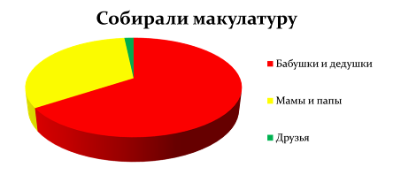
Результаты исследования

Slide 9
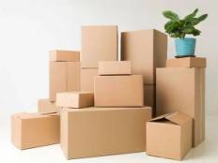
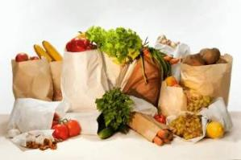
Что нам даёт переработка макулатуры?
При переработке макулатуры она получает вторую жизнь: из нее изготавливают гигиеническую продукцию, бумагу разных сортов, картон, она используется при производстве строительных материалов и т.д. Таким образом, уничтожается меньше деревьев и других ресурсов планеты.

Slide 10
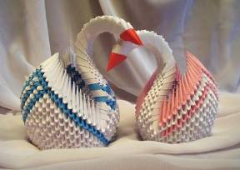
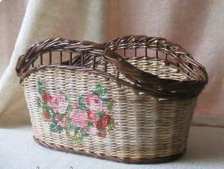
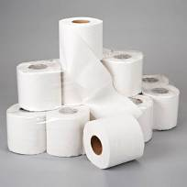


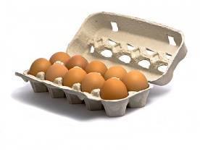
Вторичная переработка бумаги

Slide 11
Пункты приёма макулатуры г.Оренбург,
- ЗАО — ул. Гончарная ул., д. 22, +7 (3532) 77-23-49
- ЗАО Оптимист — Шарлыкское шоссе 5, +7 (3532) 361916
- ООО «Бумага» — ул. Донгузская, 28, 89510352534
- ООО Вторчермет — ул. Курача 20, +7 (3532) 567-30-3
- Оренбургвторцветмет ООО — ул. 1-го Мая пл., д. 1, т., +7 (3532) 56-90-38
- Прием сырья — ул. Авторемонтная, 17/2
- Пункт приема — ул. Монтажников, 25а, тел. 28-09-28
- ООО РБ «Ресурс», ул. Механизаторов, 11, 8 (3532) 29-26-30

Slide 12
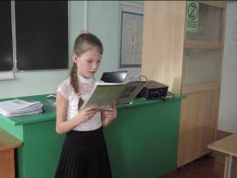
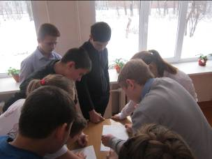
Мы провели экологические уроки

Slide 13
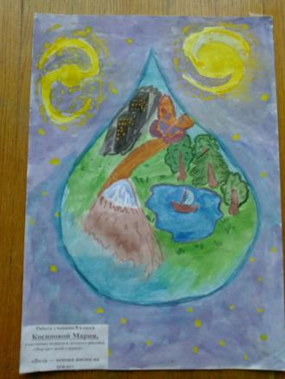
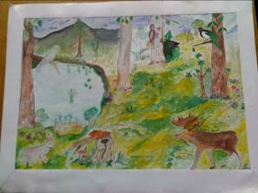
Конкур детского рисунка
«Лес- наше богатство»

Slide 14
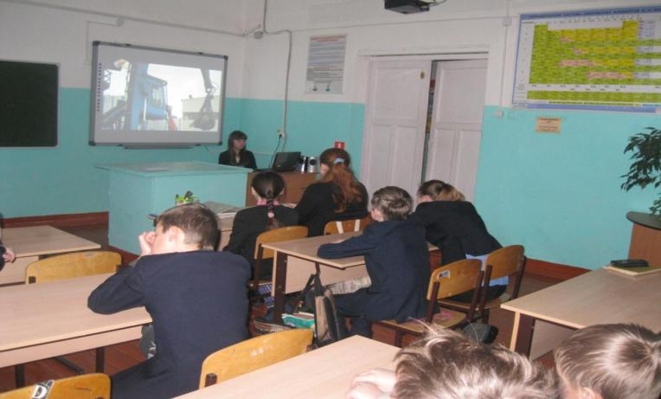
Просмотр документального фильма о переработке бумаги

Slide 15
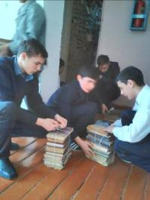
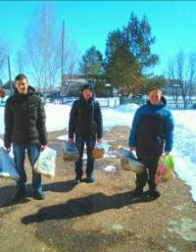
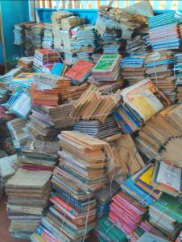
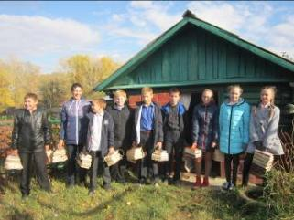
Акция состоялась с 1 апреля по 30 апреля 2019 года.

Slide 16
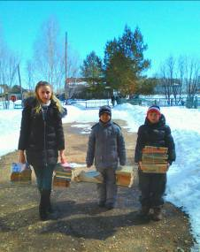
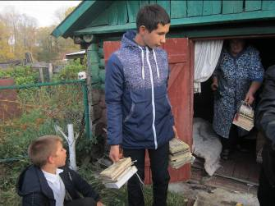
В течение месяца дети и их родители приносили в школу макулатуру

Slide 17
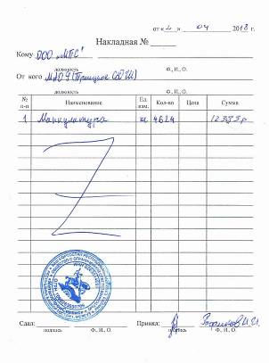
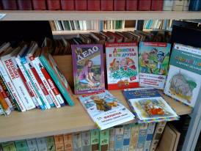
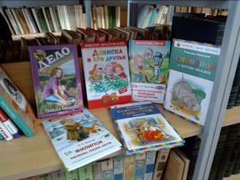
В результате было собрано 4624 кг. макулатуры на сумму 12 тыс.333 рубля.
Книги в школьную библиотеку

Slide 18
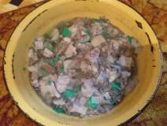
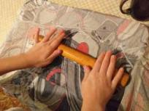
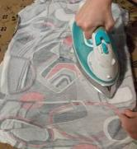
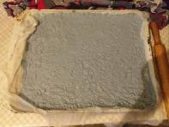
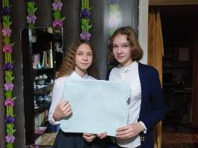
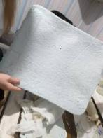
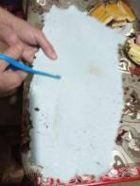
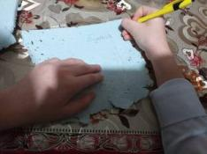
Изготовление бумаги в домашних условиях

Slide 19
Итоги акции
В ходе акции было собрано 4624кг макулатуры на сумму 12333 рубля.
Сохранили 46 деревьев.
Приобрели детскую литературу в школьную библиотеку в количестве 35 шт.
Канцелярские товары.
Строительный материал для косметического ремонта в школьной библиотеке.
Организован постоянный пункт приёма макулатуры.

Slide 20
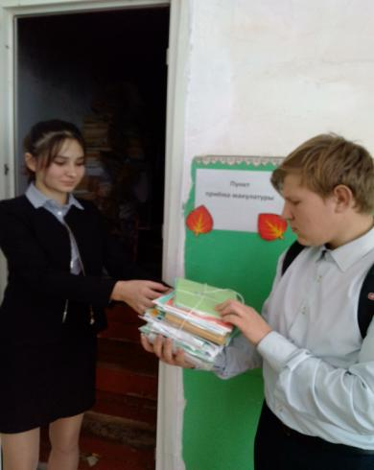
Акция «Бумажный бум»
Для приёма макулатуры в школе организован постоянно действующий пункт приёма

Slide 22

